Slide 1
EVALUACIÓN DEL DAÑO ESTRUCTURAL DE LA MÁQUINA DE ENSAYOS DESTRUCTIVOS A COMPRESIÓN DE COLUMNAS, POR EFECTO DE CARGAS EXPLOSIVAS
Autores: Campaña Enríquez, Sofía Alejandra
Castillo Naula, Michael Vinicio
Director: Ing. Nestor David Mejía Almeida, M.Sc.
Notes:
Buenas tardes Ingeniera Maribel Aldás directora de la carrera de Ingeniería Civil, ingeniero Marcelo Romo, ingeniero David Mejía y el resto de los presentes, me permito presentarnos a Sofia Campaña y quien les habla Michael Castillo, nosotros vamos a realizar la exposición de nuestro trabajo de titulación EVALUACIÓN DEL DAÑO ESTRUCTURAL DE LA MÁQUINA DE ENSAYOS DESTRUCTIVOS A COMPRESIÓN DE COLUMNAS, POR EFECTO DE CARGAS EXPLOSIVAS, bajo la Dirección del Ingeniero David Mejía.

Slide 2
CONTENIDO
1. Justificación
2. Objetivos
3. Descripción máquina de ensayos
4. Metodología
5. Resultados
8. Conclusiones y recomendaciones
6. Rediseño
7. Patente

Slide 3
JUSTIFICACIÓN
Sostener elemento de prueba durante ensayos.
Resistir cargas explosivas
Estudio comporta-miento de estructuras sometidas a cargas explosivas
Necesidad de módulos de prueba o máquinas de ensayo
Validar experimentalmente funcionamiento y patentar diseño
Otras investigaciones de demoliciones controladas con explosivos nacionales
Estudio efecto cargas explosivas en columnas a escala real
Máquina de ensayos destructivos (PIM)
Simula condiciones de trabajo edificación, mediante sistema hidráulico que ejerce compresión.
Diseño de módulos de prueba aplicados a otras estructuras, como vigas y losas.
Notes:
Este proyecto parte de que en el país no existen instituciones capaces de realizar demoliciones controladas con explosivos, el cual es un método seguro y eficiente para derrocar edificaciones que han sufrido daños tras desastres naturales o que han cumplido con su vida útil. Para poder dar inicio a la aplicación de este método, es necesario el estudio de estructuras sometidas a cargas explosivas, utilizando módulos de prueba o máquinas de ensayos capaces de sostener al elemento de prueba durante los ensayos y capaz de resistir las cargas explosivas. Con el presente estudio se validará experimentalmente y se patentará el diseño de la máquina de ensayos destructivos diseñada en el PIM o proyecto macro: Desarrollo de curvas de daño por impacto con cargas explosivas en columnas de hormigón, mediante simulación computacional y ensayos experimentales. Esta máquina permite el estudio del efecto de cargas explosivas en columnas a escala real mientras simula sobre ellas el efecto de una edificación al ejercer compresión mediante un sistema hidráulico. Con esto se deja campo abierto a otras investigaciones sobre demoliciones controladas usando explosivos nacionales, tomando en cuenta el diseño de módulos de prueba orientados a otras estructuras como vigas y losas.

Slide 4
CONTENIDO
1. Justificación
2. Objetivos
3. Descripción máquina de ensayos
4. Metodología
5. Resultados
8. Conclusiones y recomendaciones
6. Rediseño
7. Patente

Slide 5
OBJETIVOS
OBJETIVO GENERAL
Evaluar el daño estructural por efecto de cargas explosivas en máquina de ensayos destructivos a compresión en columnas, mediante validación experimental para verificar y certificar la funcionalidad de su diseño.
OBJETIVOS ESPECÍFICOS
Evaluar el proceso constructivo máquina y cimentación
Establecer protocolo ensayo
Realizar mediciones en elementos principales y secundarios
Notes:
El objetivo general del proyecto es EVALUAR EL DAÑO ESTRUCTURAL POR EFECTO DE CARGAS EXPLOSIVAS EN LA MÁQUINA DE ENSAYOS DESTRUCTIVOS A COMPRESIÓN EN COLUMNAS, MEDIANTE VALIDACIÓN EXPERIMENTAL PARA VERIFICAR Y CERTIFICAR LA FUNCIONALIDAD DE SU DISEÑO
Los objetivos específicos planteados son
Evaluar el proceso constructivo de la máquina de ensayos y de la cimentación de la misma, de acuerdo a especificaciones técnicas y parámetros de control de calidad según diseños establecidos bajo normativa AISC 360-10 (A. Institute of Steel Construction), AWS D1.1 (A. Welding Society) y ACI-318-14 (A. Concrete Institute).
Establecer un protocolo de ensayo destructivo el cual permita una eficiente y correcta ejecución de los ensayos, que involucre maniobrabilidad de la máquina, las probetas de hormigón y las cargas explosivas; antes y después de cada ensayo destructivo.
Realizar mediciones en campo de deflexión, pandeo y fractura de elementos principales y secundarios de la máquina, posterior a los ensayos destructivos en columnas de hormigón armado, para analizar su comportamiento.

Slide 6
OBJETIVOS
OBJETIVOS ESPECÍFICOS
Evaluar funcionalidad conexiones
Evaluar estado de la cimentación
Elaborar propuesta rediseño
Iniciar proceso patente
Notes:
Evaluar la funcionalidad en conexiones (pernos, cordones de suelda y placas de conexión) tras cada ensayo destructivo.
Evaluar el estado de la cimentación mediante mediciones de deformación y resistencia a la compresión.
Elaborar propuesta de rediseño o reforzamiento en función de las solicitaciones de carga y resultados experimentales.
Iniciar el proceso de inscripción y registro de patente en el Servicio Nacional de Derechos Intelectuales, SENADI

Slide 7
CONTENIDO
1. Justificación
2. Objetivos
3. Descripción máquina de ensayos
4. Metodología
5. Resultados
8. Conclusiones y recomendaciones
6. Rediseño
7. Patente
Notes:
La descripción presentada a continuación está basada en diseños previos, desarrollados en el proyecto macro.

Slide 8
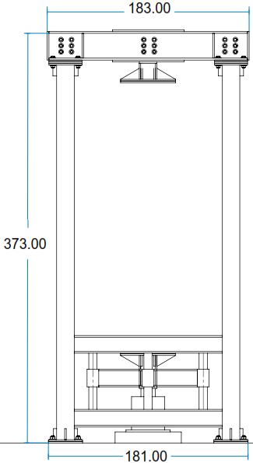
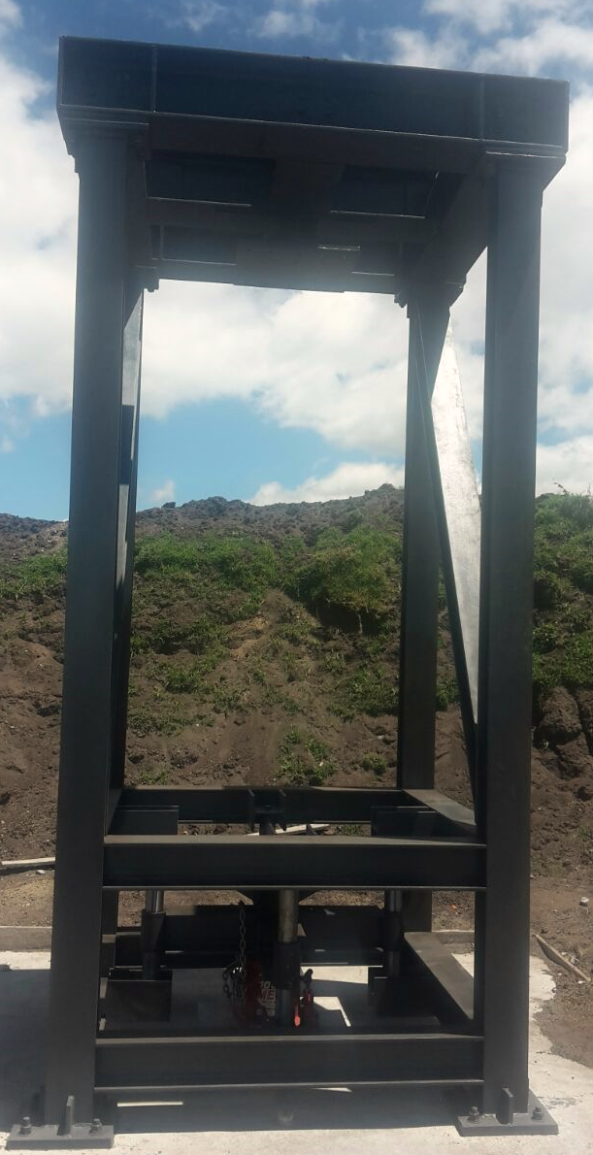
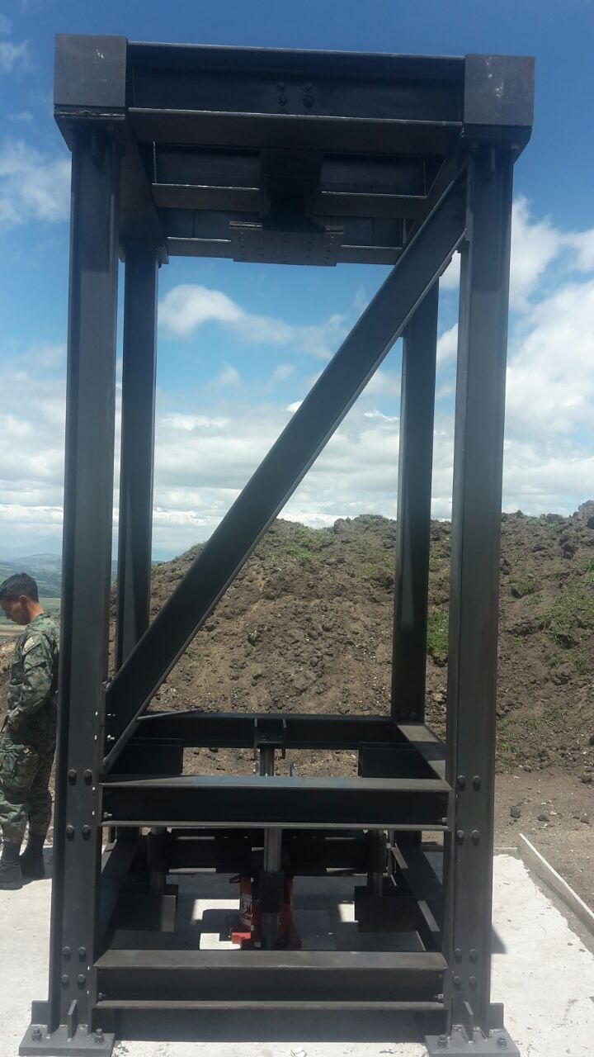
MÁQUINA DE ENSAYOS DESTRUCTIVOS A COMPRESIÓN DIMENSIONES Y SUBENSAMBLES
Vistas laterales, dimensiones y división en subensambles de la máquina de ensayos.
Notes:
La máquina posee una geometría general de 373 cm de altura, con una base de 181 cm tanto de profundidad como de ancho y una cubierta de 183 cm de profundidad y de ancho. En el proceso de diseño estructural y construcción de la máquina de ensayos, se divide en tres subensambles que son: estructura de cubierta, estructura interior y estructura inferior.

Slide 9
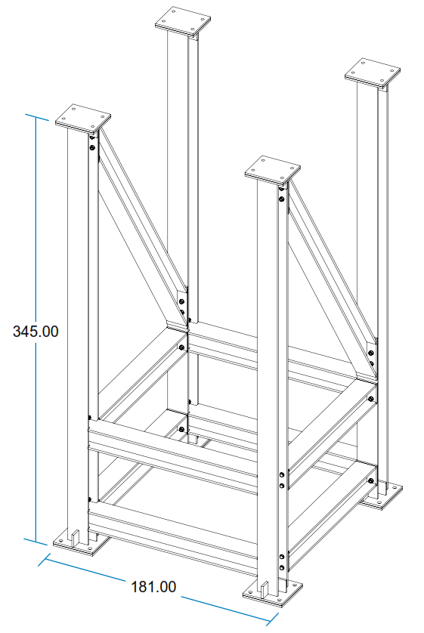
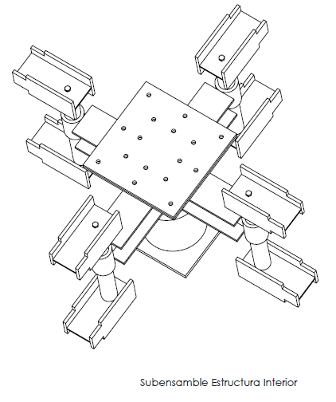
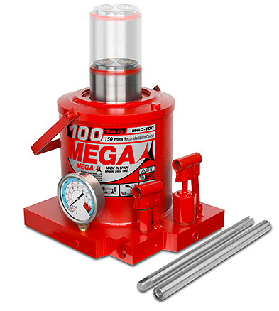
SUBENSAMBLE DE CUBIERTA
SUBENSAMBLE INFERIOR
SUBENSAMBLE INTERIOR
Fuente: https://www.mega.es
Notes:
Estructura de cubierta
Este subensamble, cumple con la función de tapa o cubierta desmontable, lo cual permite el fácil montaje y desmontaje de las probetas de hormigón a ensayar. Estructura interior
Este funciona como base para la probeta de hormigón a ensayar y es regulable según la geometría de la misma. Además, permite la transmisión de la carga puntual vertical hacia la probeta; la cual es aplicada por una gata de sistema hidráulico MEGA MGD-100, que puede ejercer una carga máxima de 100 Tn, controlada por un manómetro de alta presión.
Estructura inferior
El subensamble inferior funciona, principalmente, como estructura central de soporte. También permite la conexión de todos los subensambles, así como la fijación de la máquina de ensayos en la cimentación, y de esta manera, forma el conjunto resistente al impacto de los explosivos durante los ensayos.

Slide 10
ACERO ESTRUCTURAL
ASTM A36: placas y perfiles estructurales laminados en caliente (HEB)
ASTM F436: Arandelas circulares endurecidas para pernos A325.
AISI 4340 y AISI 1045: Ejes transmisión, pernos alta resistencia.
ASTM A325: Pernos cabeza hexagonal.
ASTM A563: Tuercas hexagonales para pernos A325.
Notes:
Cada elemento de la máquina de ensayos fue diseñado con un acero estructural especifico, para los elementos de conexiones tenemos, en el caso de pernos hexagonales un acero A325, las tuercas de estos son de acero A563, las arandelas con acero F436, los ejes de transmisión con un acero AISI 4340 y sus respectivos pernos de acero AISI 1045, por el lado de los elementos principales y secundarios tenemos un acero A36 en placas y perfiles tipo HEB

Slide 11
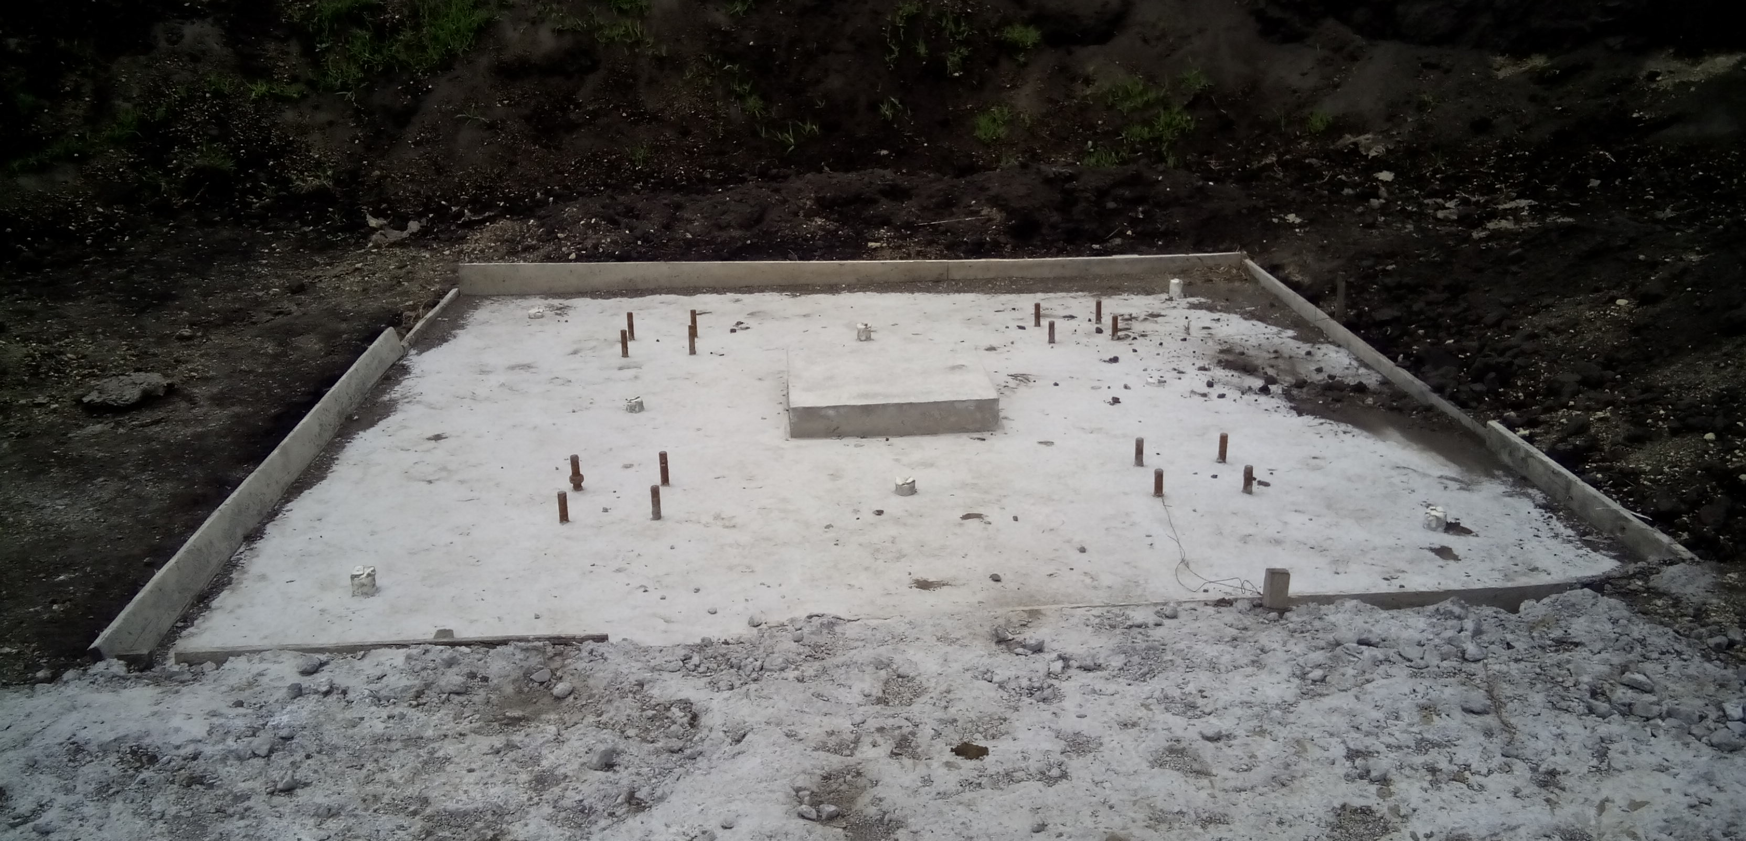
CIMENTACIÓN DE HORMIGÓN ARMADO
DIMENSIONES
CONSTRUCCIÓN
Carga diseño: 100 Tn repartidas en cuatro apoyos.
f’c=210 kg/cm²
1 ∅18mm @15cm
Pernos ∅24mm
Notes:
Además, la máquina debe ir anclada a una cimentación de hormigón armado, diseñada para 100 T distribuidas en los 4 apoyos y con una resistencia a compresión de 210 kgcm2. La cimentación tiene una altura de 65cm y una sección transversal cuadrada de 3.25m de ladoñ su armadura transversal y longitudinal está conformada por una varilla de 18mm cada 15cm. Existen 4 canastas de anclaje para sostener a la máquina, con pernos de 24mm y el sistema hidráulico irá sobre un pedestal de 10cm de alto y sección transversal de 60 cm.

Slide 12
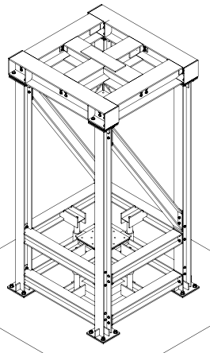
CONSIDERACIONES DE DISEÑO CARGAS APLICADAS A LA ESTRUCTURA
CARGAS
Carga muerta
Carga viva
Peso propio estructura 2 Tn
Vertical: reacción sistema hidráulico 100 Tn
Lateral: efecto de explosivos. Valor estimado de 20 Tn
Notes:
Se consideran dos cargas aplicadas a la estructura.

Slide 13
CONTENIDO
1. Justificación
2. Objetivos
3. Descripción máquina de ensayos
4. Metodología
5. Resultados
8. Conclusiones y recomendaciones
6. Rediseño
7. Patente

Slide 14
ENSAYOS EN ACERO Ensayo metalográfico
Ciencia que estudia características estructurales microscópicas de un metal o aleación
Relaciona con propiedades físicas, mecánicas y composición química.
ASTM E3-01 Standard Practice for Preparation of Metallographic Specimens
Tamaño y forma de grano
Grietas y segregaciones
Microestructura y microconstituyentes
Tratamiento térmico y mecánico del metal
(a) Extracción
(b) Preparación
(d) Observación microscópica
(c)Ataque químico
Notes:
Para la evaluación del daño estructural en conexiones, en el caso de pernos, se realizo un ensayos metalográficos, bajo la normativa ASTM E3-01, el cual permite estudiar características estructurales de un metal, siendo estas el tamaño y forma de grano, presencia de grietas o segregaciones, su microestructura y el tipo de tratamiento térmico y mecánico del metal. Este ensayo consta de cuatro fases.
Extracción de la muestra
La cual fue realizada con ayuda de una cortadora de disco, con presencia de liquido refrigerante, el cual permite mantener al metal a temperatura normal al momento del corte, evitando así cambios en su microestructura.
Preparación de la muestra
Se divide en tres fases pasando por un desbaste grueso, luego un desbaste fino y el pulido una superficie tipo espejo.
Ataque químico
Este pone en evidencia la estructura del material con un reactivo de solución Nital al 3% de ácido nítrico y 97% de alcohol metílico.
Observación microscópica
Una vez concluido el ataque, se observa la composición granular microestructural de cada muestra con la ayuda de un microscopio metalográfico que opera con luz reflejada.

Slide 15
ENSAYOS EN ACERO Ensayo tintas penetrantes
ASTM E-165 Standard Test Method for Liquid Penetrant Examination
Limpieza inicial superficie
Aplicación líquido penetrante
Tiempo penetración tinta
Remoción líquido penetrante
Aplicación revelador
Observación y evaluación
Limpieza final
Notes:
Para las conexiones de soldadura se realizo ensayos de tintas penetrantes bajo la normativa ATM E-165, este líquido penetra, por capilaridad, dejando visible las grietas e inconsistencias superficiales de la soldadura, Se realiza una limpieza inicial mediante un spray limpiador, frotando la superficie con un trapo limpio hasta eliminar toda clase de suciedad. Posteriormente, se emplea el penetrante, dejándolo actuar durante 15 minutos y luego se retira el exceso con un trapo. Finalmente, se coloca el revelador, el cual, luego de 10 minutos tras su aplicación, permitió observar las fisuras superficiales de los cordones de suelda examinados.

Slide 16
ENSAYOS EN HORMIGÓN ARMADO Ensayo extracción de núcleos
(a) Extracción de núcleos con taladro.
(b) Núcleos de hormigón extraídos
(c) Ensayo a compresión de núcleos de hormigón
Normativa
ASTM C42/42M - Método de prueba estándar para obtener y probar núcleos perforados de hormigón.
ASTM C39/39M - Método de Ensayo Normalizado para Resistencia a la Compresión de Especímenes Cilíndricos de Concreto
ACI 318S-14 – Requisitos de Reglamento para Concreto Estructural
Notes:
El ensayo de extracción de núcleos según ASTM c42, es un ensayo aplicado sobre estructuras existentes para determinar su resistencia a compresión. Su proceso inicia con la extracción de núcleos tubulares con taladro con broca de diamante. La orientación de la extracción influye en la resistencia, siendo mayor cuando se los extrae en sentido perpendilar a la superficie. Una vez extraidos, se verifica que su relación l/d esté entre 1.9 y 2.1, caso contrario deben ser cortados. Por último se los ensaya a compresión. Con los resultados de resistencia de validan los parámetros de aceptación según código ACI 318.

Slide 17
CONTENIDO
1. Justificación
2. Objetivos
3. Descripción máquina de ensayos
4. Metodología
5. Resultados
8. Conclusiones y recomendaciones
6. Rediseño
7. Patente

Slide 18
Protocolo de ensayo destructivo
1. Desajuste pernos frontales
2. Desajustar pernos columna ensayada (ensayo previo)
3. Levantar cubierta
4. Retirar columna ensayada (ensayo previo)
Notes:
Es necesario una preparación de la máquina, las probetas de hormigón y el sistema hidráulico, antes y después de cada ensayo, así como la colocación de cargas explosivas, con sus respectivas medidas de seguridad, lo cual fue realizado por personal EOD del Depósito Conjunto de Municiones El Corazón (DEPCOR).
Desajustar los pernos frontales, que unen la tapa superior con las columnas de la máquina.
En caso de haber realizado un ensayo previo, desajustar los pernos de anclaje de la probeta ensayada.
Levantar la tapa con ayuda de maquinaria (mini cargadora o grúa), y mantenerla en posición mediante alzas colocadas sobre las columnas de la máquina.
En caso de haber realizado un ensayo previo, retirar la columna de hormigón ensayada con ayuda de la maquinaria, dejando el espacio libre para el siguiente ensayo.
Con la maquinaria, realizar el traslado y colocación de la probeta de hormigón a ensayar dentro de la máquina.
Una vez en posición, retirar las alzas, permitiendo el cierre de la tapa superior de la máquina.

Slide 19
Protocolo de ensayo destructivo
5. Colocar columna a ensayar.
6. Cierre cubierta.
7. Reajustar pernos en tapa y columna.
8. Limpieza y reajuste general pernos.
Notes:
Es necesario una preparación de la máquina, las probetas de hormigón y el sistema hidráulico, antes y después de cada ensayo, así como la colocación de cargas explosivas, con sus respectivas medidas de seguridad, lo cual fue realizado por personal EOD del Depósito Conjunto de Municiones El Corazón (DEPCOR).
Desajustar los pernos frontales, que unen la tapa superior con las columnas de la máquina.
En caso de haber realizado un ensayo previo, desajustar los pernos de anclaje de la probeta ensayada.
Levantar la tapa con ayuda de maquinaria (mini cargadora o grúa), y mantenerla en posición mediante alzas colocadas sobre las columnas de la máquina.
En caso de haber realizado un ensayo previo, retirar la columna de hormigón ensayada con ayuda de la maquinaria, dejando el espacio libre para el siguiente ensayo.
Con la maquinaria, realizar el traslado y colocación de la probeta de hormigón a ensayar dentro de la máquina.
Una vez en posición, retirar las alzas, permitiendo el cierre de la tapa superior de la máquina.

Slide 20
Protocolo de ensayo destructivo
11. Detonación.
9. Dar carga con la gata hidráulica.
10. Colocar carga explosiva.
Notes:
Seguidamente, realizar el reajuste pernos, tanto de la tapa como de la columna de hormigón, hasta que quede fija en el lugar de ensayo.
Realizar la limpieza de los restos de ensayos anteriores y posteriormente, efectuar un reajuste general de todos los pernos de la máquina que pudieran haberse aflojado a causa de las vibraciones de ensayos previos.
Dar la carga requerida mediante el sistema hidráulico con ayuda de una palanca de fuerza y un manómetro de alta presión.
El personal explosivista EOD coloca las cargas explosivas, en la cantidad y posición requeridas por el ensayo
Finalmente, detonar las cargas explosivas luego de haber tomado las medidas de seguridad establecidas por el personal especializado del EOD.

Slide 21
Evaluación de daño Durante ensayos
(1) Ensayo No. 5
Carga: 3.420 kg
Acumulada: 9.12 kg
(2) Ensayo No. 5
Carga: 3.42 kg
Acumulada: 9.12 kg
(3) Ensayo No. 10
Carga: 2.28 kg
Acumulada: 18.69 kg
(4) Ensayo No. 10
Carga: 2.28 kg
Acumulada: 18.69kg
Notes:
En total se aplic{o 71.56kg de explosivos en 33 ensayos experimentales, sobre columnas de hormig{on de diferentes dimensiones y con cargas explosivas en distintas cantidades. Se presentaron algunos inconvenientes ubicados en las zonas de la figura.

Slide 22
Evaluación de daño Durante ensayos
(5) Ensayo No. 10
Carga: 2.28 kg
Acumulada: 18.69 kg
(6) Ensayo No. 10
Carga: 2.28 kg
Acumulada: 18.69 kg
(7) Ensayo No. 17-18
Carga: 3.42 kg
Acumulada: 35.33 kg
(8) Ensayo No. 17
Carga: 2.28 kg
Acumulada: 35.33 kg

Slide 23
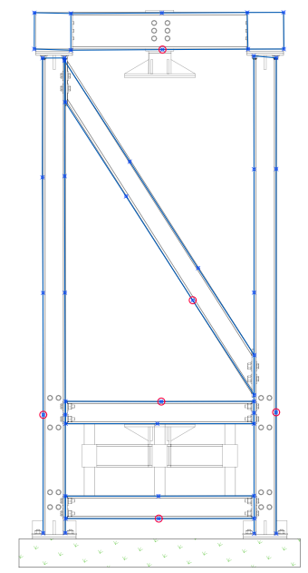
Evaluación de daño Después ensayos
Elementos estructurales
Alineación y deformaciones con Trimble 5600
Deformaciones máximas
Elemento | dx (mm) | dy (mm) | dz (mm)
Columnas | 3.600 | 3.100 | –
Vigas principales | – | – | 3.000
Vigas secundarias | – | – | 2.000
Ejes | 1.300 | 0.800 | –

Slide 24
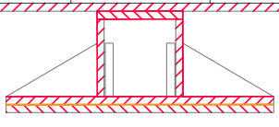
Evaluación de daño Conexiones estructurales
Soldadura
Ensayo tintas penetrantes soporte superior
Fisura de interrupción (tipo cráter)
(a)
(b)
(a)
Porosidades diversas
Socavaciones externas
Vista frontal
Vista lateral derecha
Notes:
Para la evaluación de daño en conexiones de soldadura, a partir del ensayo de tintas penetrantes, se analiza los tipos de falla encontrados en cada una de las soldaduras ensayadas, certificando cuales son aprobadas y cuales son rechazadas, en base a criterios técnicos expuestos en el código (AWS D1.1/D1.1M:2015), Tabla 6.1. Para el soporte superior tenemos.
Vista frontal
Existe una fisura de interrupción o tipo cráter, que cruza transversalmente al cordón de soldadura, se produce cuando se tiene una interrupción del arco de soldadura o una discontinuidad del cordón de suelda, no se aceptará ningún tipo de fisura, ya sea transversal o longitudinal, por tanto, se rechaza esta conexión.
Vista lateral
Existen socavaciones externas, lo cual es una reducción del espesor del metal base en la línea de unión, por fusión del cordón de suelda con la superficie del metal base, se produce cuando se ejecuta un arco demasiado largo, y/o una corriente inestable o demasiado alta en el equipo de soldadura, considerando que el espesor del metal base es de 15 mm, los cordones de suelda de estas vistas se rechazan, ya que su profundidad de socavación excede 1/32 plg (1 mm), al ser de 1.4 mm. Además, presenta porosidades diversas, las cuales se extienden desde la superficie del material base, hasta la superficie del cordón de soldadura, se presenta por contaminantes presentes en la superficie cuando no se dio una limpieza adecuada previo al trabajo de soldadura.

Slide 25
Evaluación de daño Conexiones estructurales
Soldadura
Ensayo tintas penetrantes soporte superior
(a)
(a)
(b)
(b)
Socavaciones externas
Porosidad agrupada (nido de poros)
(a)
Porosidades diversas
Socavaciones externas
Vista lateral izquierda
Vista posterior
Notes:
Tanto en la vista lateral izquierda como en la posterior encontramos nuevamente socavaciones externas en este caso con una máxima de 1,8 mm, dando asi por descartada esta suelda, además de tener presente un nido de poros o porosidad agrupada.

Slide 26
Evaluación de daño Conexiones estructurales
Soldadura
Ensayo tintas penetrantes soporte inferior
(a)
(b)
(c)
(a)
(b)
Fisura longitudinal (de raíz)
Porosidad agrupada
Socavaciones externas
Fisura longitudinal (de raíz)
Fisura de interrupción (tipo cráter)
Vista frontal
Vista lateral derecha
Notes:
En el caso del soporte inferior, se observa que en todas las vistas existen fisuras longitudinales o de raíz, lo cual indica claramente que existió un sobre esfuerzo en esta zona debido a que su resistencia se vio reducida por una incorrecta aplicación del arco de suelda en los puntos más críticos (inicio y final del cordón de soldadura).

Slide 27
Evaluación de daño Conexiones estructurales
Soldadura
Ensayo tintas penetrantes soporte inferior
(a)
(b)
(c)
Fisura longitudinal (de raíz)
Socavaciones externas
Porosidad agrupada (nido de poros)
(a)
(a)
Fisura longitudinal (de raíz)
Vista lateral izquierda
Vista posterior
Notes:
Considerando que, según el código (AWS D1.1/D1.1M:2015), ningún tipo de fisura en la suelda es aceptable, todos estos cordones son rechazados. A más de esta falla, también se observan socavaciones externas y porosidad agrupada en las vistas frontal y lateral izquierda; y una fisura de interrupción en la vista lateral derecha.

Slide 28
Evaluación de daño Conexiones estructurales
Pernos
Ensayo metalográfico pernos en ejes de transmisión
Figura 1. Muestras; (a) Perno que falló. (b) Perno de remplazo.(c) Perno sin uso.
(c)
(b)
(a)
Muestras
Acero AISI 1045 (SAE grado 8)
No cambio en micro estructura
Mantiene propiedades físicas y mecánicas.
Acero medio carbono, tratamiento térmico, templado en aceite.
Figura 2. Composición granular microestructural de pernos ensayados
Notes:
Para la evaluación de daño en pernos, se aplico el ensayo metalográfico sobre el perno de la conexión apernada más crítica, en el eje posterior de transmisión, que presentó daños durante el transcurso del proyecto. Con el fin de comparar resultados, se tomó un total de tres muestras: la primera fue el perno que falló durante los ensayos destructivos, la segunda el perno de reemplazo y la tercera un perno sin uso.
Al analizar estos resultados, se observa que no existen grietas ni segregaciones en el material y los granos se encuentran en una sola agrupación; este comportamiento es observado en las tres muestras, es decir, no existe cambio en la microestructura, ni en la composición granular del metal entre ellas, por lo tanto, el perno que sufrió rotura mantiene las mismas propiedades físicas y mecánicas que el perno de reemplazo y que el perno sin uso, además que se corroboro el material de los tres pernos que es un acero AISI 1045 con aleación media de carbono, tratamiento térmico y templado en aceite.
.

Slide 29
Evaluación de daño Conexiones estructurales
Fractura en filetes rosca
Deforma-ción lateral
Marcas elípticas
Falla por fatiga a flexión
Pernos
Inspección visual del plano de falla.
Plano de falla del perno con fractura.
Notes:
Además, se realizó la inpección…

Slide 30
Evaluación de daño
Cimentación
Inspección visual
Sin fisuras ni daños aparentes.
Nivelación
Nivel topográfico Sokkia C310
Extracción de núcleos (ASTM C42)
Taladro con broca de 3”
Notes:
Para la evaluación de la cimentación se realizó…

Slide 31
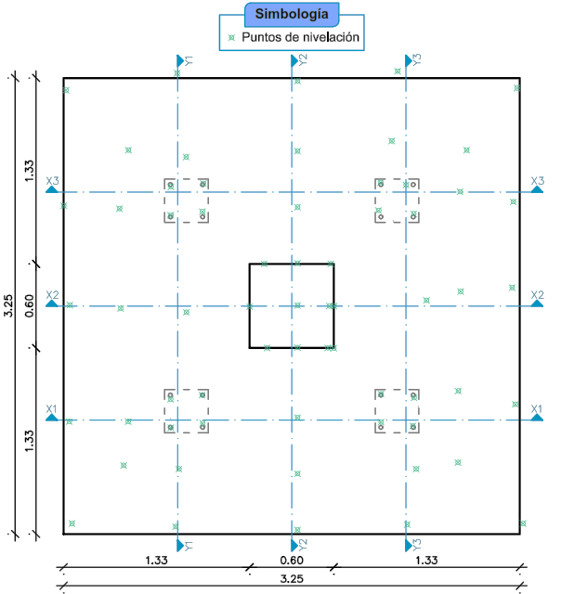
Evaluación de daño
Nivelación de la Cimentación
Perfil | Cota más baja | Cota más alta | Desnivel máximo (mm)
 |  |  | Base | Pedestal
X1-X1 | 3485.202 | 3485.216 | 8.00 | –
X2-X2 | 3485.197 | 3485.310 | -11.00 | 2.00
X3-X3 | 3485.196 | 3485.205 | -12.00 | –
Y1-Y1 | 3485.201 | 3485.213 | -7.00 | –
Y2-Y2 | 3485.197 | 3485.311 | -11.00 | 3.00
Y3-Y3 | 3485.200 | 3485.216 | 8.00 | –
Notes:
Con los datos recolectados, se obtuvieron las alturas promedio para la base y pedestal de la cimentaci{on a partir de las cuales se midieron los desniveles máximos para 6 cortes transversales. Los valores máximos se ubicaron en el perímetro izquierdo y posterior, con 12mm como mayor valor. Estos resultados son mínimos y no afectaron la condición de servicio de la estructura.

Slide 32
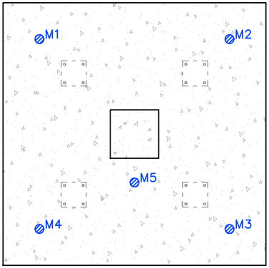
Evaluación de daño
Cimentación: Extracción de núcleos de hormigón
(a)
(b)
(c)
(d)
f’c=210 kg/cm²

Slide 33
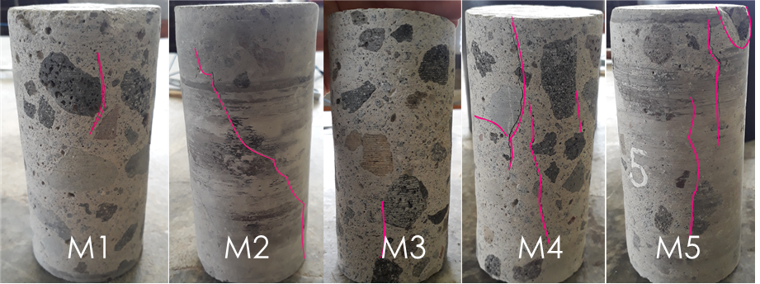
Evaluación de daño
Planos de falla
Cimentación: Extracción de núcleos de hormigón
Criterios de aceptación ACI 318S-14:
1) El promedio de al menos tres núcleos no es menor al 85% de f’c.
2) Ningún núcleo tiene una resistencia menor al 75% de f’c
$$f^{′}c_{promedio}≥85\% f^{′}c_{diseño}$$
𝐟^′ 𝐜_𝐩𝐫𝐨𝐦𝐞𝐝𝐢𝐨≥𝟖𝟓% 𝐟^′ 𝐜_𝐝𝐢𝐬𝐞ñ𝐨
$$240.10{kg}/{cm^{2}}≥0.85∗210 kg/cm^{2}$$
240.10 𝑘𝑔∕〖𝑐𝑚^2 〗≥0.85∗210 𝑘𝑔/𝑐𝑚^2
$$240.10{kg}/{cm^{2}}≥178.50{kg}/{cm²} ∴OK$$
240.10 𝑘𝑔∕〖𝑐𝑚^2 〗≥178.50 𝑘𝑔∕𝑐𝑚² ∴𝑂𝐾
$$f^{′}c_{núcleos}≥75\% f^{′}c_{diseño}$$
𝐟^′ 𝐜_𝐧ú𝐜𝐥𝐞𝐨𝐬≥𝟕𝟓% 𝐟^′ 𝐜_𝐝𝐢𝐬𝐞ñ𝐨
$$207.70{kg}/{cm^{2}}≥0.75∗210 kg/cm^{2}$$
207.70 𝑘𝑔∕〖𝑐𝑚^2 〗≥0.75∗210 𝑘𝑔/𝑐𝑚^2
$$207.70{kg}/{cm^{2}}≥157.50{kg}/{cm²} ∴OK$$
207.70 𝑘𝑔∕〖𝑐𝑚^2 〗≥157.50 𝑘𝑔∕𝑐𝑚² ∴𝑂𝐾
Corte: Caras de aplicación de carga se encuentran cercanas al límite de tolerancia especificada o excediendo esta.
Columnar: Superficie de carga convexa, por deficiencias material refrentado, concavidad placas de carga.

Slide 34
RESUMEN DE RESULTADOS
Elemento analizado | Presentan daños | Ubicación daño | Solución
Elementos principales y secundarios | No | - | -
Conexiones | Si | Subensamble estructura de cubierta: Soldadura soporte superior. | Rediseñar rigidizadores triangulares.
 |  |  | Aumentar tamaño de la soldadura.
 |  | Subensamble estructura interior: Soldadura soporte inferior. | Rediseñar rigidizadores triangulares.
 |  |  | Aumentar tamaño de la soldadura.
 |  | Subensamble estructura interior: Perno posterior, sobre el eje de transmisión. | Aumentar resistencia y dimensiones del perno.
Cimentación | No | - | -
Otros | Si | Manómetro de alta presión | Estará sujeto a mantenimiento en caso de daño.

Slide 35
CONTENIDO
1. Justificación
2. Objetivos
3. Descripción máquina de ensayos
4. Metodología
5. Resultados
8. Conclusiones y recomendaciones
6. Rediseño
7. Patente

Slide 36
CARGAS SOBRE LA ESTRUCTURA
CARGAS
Carga muerta
Carga viva
Peso propio estructura 2 Tn
Vertical: reacción sistema hidráulico 100 Tn
Lateral: nueva carga estimada, 130 Tn, repartidas entre los soportes (65 Tn a cada uno).
Notes:
A partir de los datos de carga explosiva máxica utilizada en los ensayos experimentales y la simulación numérica de los mismos, se determinó que la carga aplicada en realidad era mayor a la asumida inicialmente, de 20 Tn. Con esta simulación se calculó la presión de incidencia sobre la superficie de contacto entre explosivo y columna de hormigón, la cual se traduce en una fuerza lateral de 130 Tn repartidas para los soportes superior e inferior de la máquina, es decir 65 Tn a cada uno. Esta simulación es detallada a fondo en el estudio concurrente de Tapia y Madrid.

Slide 37
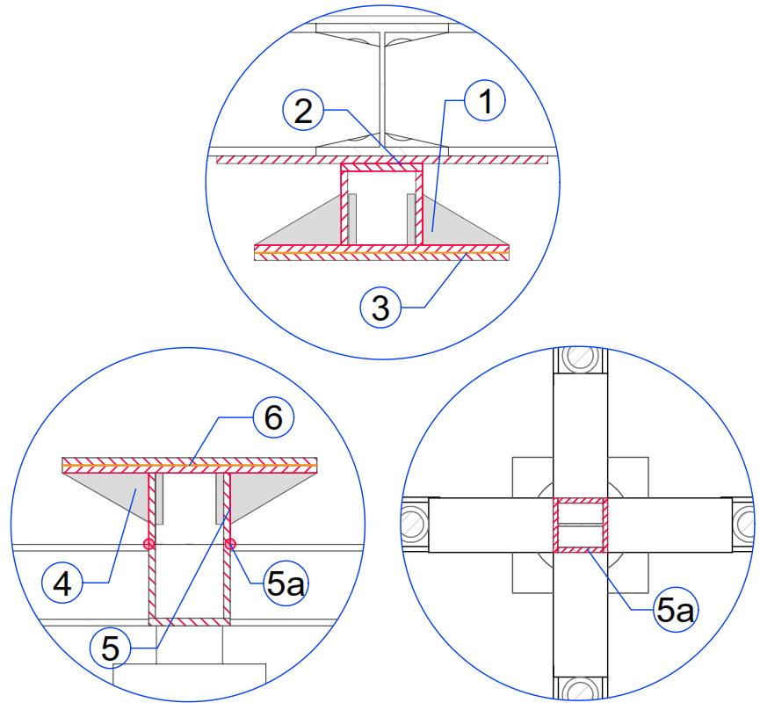
SOPORTES SUPERIOR E INFERIOR
Ubicación | No. | Descripción | Material | Diseño inicial |  | Rediseño
 |  |  |  | Cantidad | Dimensión (mm) | Cantidad | Dimensión (mm)
Soporte superior | 1 | Rigidizador triangular | Acero A36 | 8 | 100x170x15 | 12 | 160x170x15
 | 2 | Soldadura | Electrodo E70 | - | 5 | - | 8
 | 3 | Soldadura | Electrodo E70 | - | 5 | - | 6
Soporte inferior | 4 | Rigidizador triangular | Acero A36 | 8 | 100x170x15 | 12 | 160x170x15
 | 5 | Soldadura | Electrodo E70 | - | 5 | - | 8
 | 5a | Soldadura | Electrodo E70 | - | 5 | - | 8
 | 6 | Soldadura | Electrodo E70 | - | 5 | - | 6
Elementos a rediseñar: (1) rigidizadores soporte superior. (2) y (3) soldadura soporte superior. (4) rigidizadores soporte inferior. (5) y (6) soldadura soporte inferior.
Notes:
En los soportes superior e inferior, se rediseñarán los cordones de suelda, y se aumentará la altura y cantidad de los rigidizadores triangulares. Aumentarán de 8 a 12 y su altura de 100 a 160 mm. Además, la soldadura del acople de los soportes con la máquina y la unión de los rigidizadores pasará de 5mm a 8 mm y la soldadura de las placas de anclaje de las columnas de hormigón aumentan de 5 mm a 6mm

Slide 38
SOPORTES SUPERIOR E INFERIOR
Carga lateral:
637000 N (65 Tn)
Carga vertical:
980000 N (100 Tn)
Cara restricción fija del soporte
Notes:
Para el rediseño de los soportes superior e inferior de las probetas de hormigón, se parte del concepto de que el conjunto de placas y perfiles que conforman los soportes, trabajan como un elemento mecánico acoplado a la estructura de la máquina de ensayos, y no como elementos estructurales singulares, como se asumió en el diseño inicial. Estos elementos deben estar diseñados para resistir y distribuir los esfuerzos a los que están sometidos, conjuntamente hacia la estructura.
El modelamiento y validación del rediseño de los soportes, fue realizado con ayuda de Inventor de AutoDesk, el cual es un software computacional numérico, ideal para el diseño mecánico 3D. El programa permitió simular, mediante elementos finitos, el comportamiento y desempeño de los soportes frente a las cargas aplicadas, con un valor de 65 tn en sentido horizontal y 100 tn en sentido vertical. Además, la ubicación y el tipo de restricción que tendrá el soporte. En este caso será una restricción fija ubicada en la cara superior, donde se da el acople con la estructura de la máquina de ensayos.

Slide 39
SOPORTES SUPERIOR E INFERIOR
Primera tensión principal
Tercera tensión principal
Notes:
Se realiza un análisis gráfico con contornos de color en función de las tensiones principales que afectan al acople. La primera tensión principal, que es normal al plano, es decir, muestra los esfuerzos producidos a corte; con afectación directa por la carga lateral y la tercera tensión principal, la cual ayuda a comprender la carga máxima de compresión inducida en el conjunto mecánico por afectación de la carga vertical. Además, el análisis gráfico presenta los desplazamientos obtenidos, aquí se observa la representación deformada del modelado, con contornos de color de acuerdo a la magnitud de la deformación calculada, y por ultimo los coeficientes de seguridad, que permite conocer las áreas del modelo más susceptibles a fallar bajo las solicitaciones de carga aplicadas, en función de la escala de color

Slide 40
SOPORTES SUPERIOR E INFERIOR
Desplazamientos
Coeficiente de seguridad
Notes:
Se realiza un análisis gráfico con contornos de color en función de las tensiones principales que afectan al acople. La primera tensión principal, que es normal al plano, es decir, muestra los esfuerzos producidos a corte; con afectación directa por la carga lateral y la tercera tensión principal, la cual ayuda a comprender la carga máxima de compresión inducida en el conjunto mecánico por afectación de la carga vertical. Además, el análisis gráfico presenta los desplazamientos obtenidos, aquí se observa la representación deformada del modelado, con contornos de color de acuerdo a la magnitud de la deformación calculada, y por ultimo los coeficientes de seguridad, que permite conocer las áreas del modelo más susceptibles a fallar bajo las solicitaciones de carga aplicadas, en función de la escala de color

Slide 41
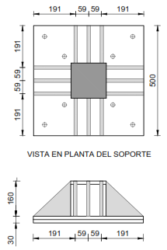
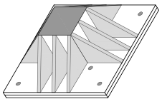
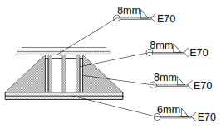
SOPORTES SUPERIOR E INFERIOR
Estructura de soporte 3D
Vista en planta
Detalle de soldadura
Vista lateral

Slide 42
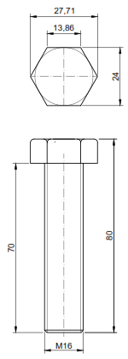
PERNOS EN EJES DE TRANSMISIÓN
Consideraciones de rediseño
 | Dimensiones iniciales |  |  | Dimensiones rediseño
 | mm | plg | plg | mm | plg
Altura perno | 50 | 1.97 | 1.97 | 80 | 3.15
Altura cabeza | 10 | 2/5 | 2/5 | 10 | 2/5
Diámetro nominal (d) | 16 | 5/8 | 5/8 | 16 | 5/8
 | Material inicial |  |  | Material rediseño
Acero grado 8 | AISI 1045 |  |  | AISI 4340
 | kg/cm² | N/mm² |  | kg/cm² | N/mm²
Fu | 9840 | 964.32 |  | 10500 | 1029
Fy | 6680 | 654.64 |  | 7400 | 725.2
Notes:
Se rediseñarán los pernos de los ejes de transmisión. Aquí durante los ensayos, se detectó que los pernos construidos tenían dimensiones…, mientras que el plano indicaba…, por tanto para el rediseño se utilizaron estas dimensiones.

Slide 43
PERNOS EN EJES DE TRANSMISIÓN
Consideraciones de rediseño
Cargas aplicadas
65 Tn distribuidas en 8 pernos
Vu=8.125 Tn (79.625 KN) /cada perno
DETALLES PERFORACIÓN
Tamaño perforación | 18 mm
Espaciamiento | mínimo | 48 mm
 | máximo | 305 mm
Distancia al borde | mínima | 22 mm
 | máxima | 150 mm
ESFUERZOS
$$φRn>Vu$$
Aplastamiento
$$385.26 KN>79.625 KN→OK$$
Cortante
$$87.36 KN>79.63 KN→OK$$

Slide 44
CONTENIDO
1. Justificación
2. Objetivos
3. Descripción máquina de ensayos
4. Metodología
5. Resultados
8. Conclusiones y recomendaciones
6. Rediseño
7. Patente

Slide 45
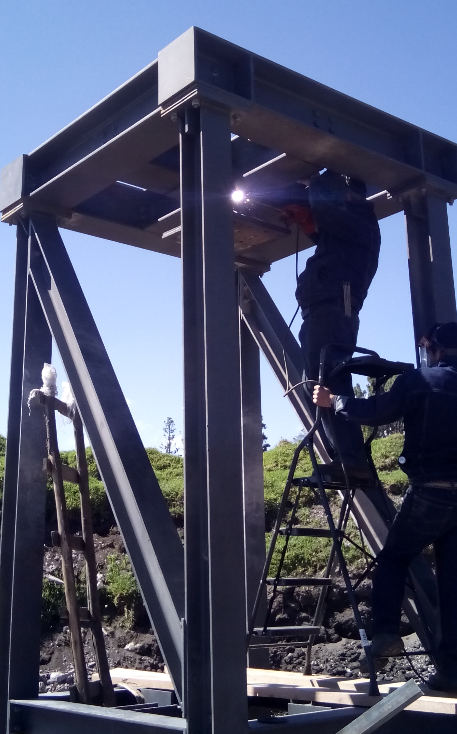
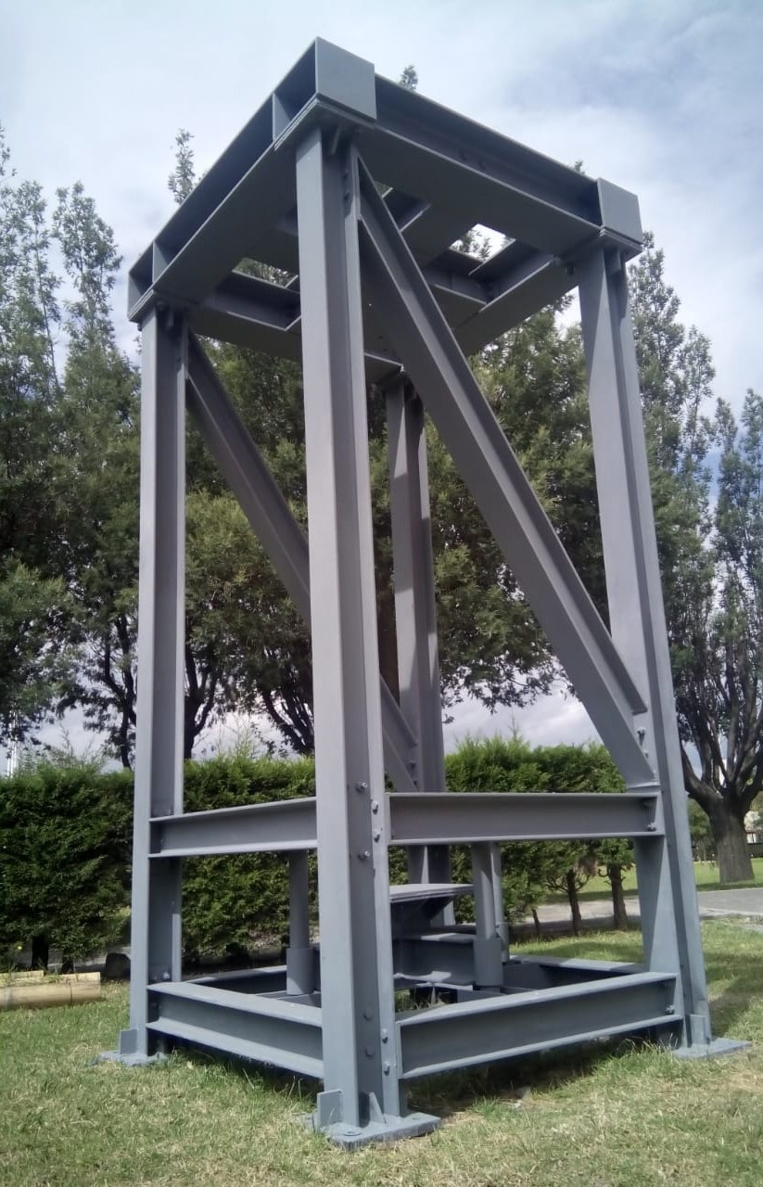
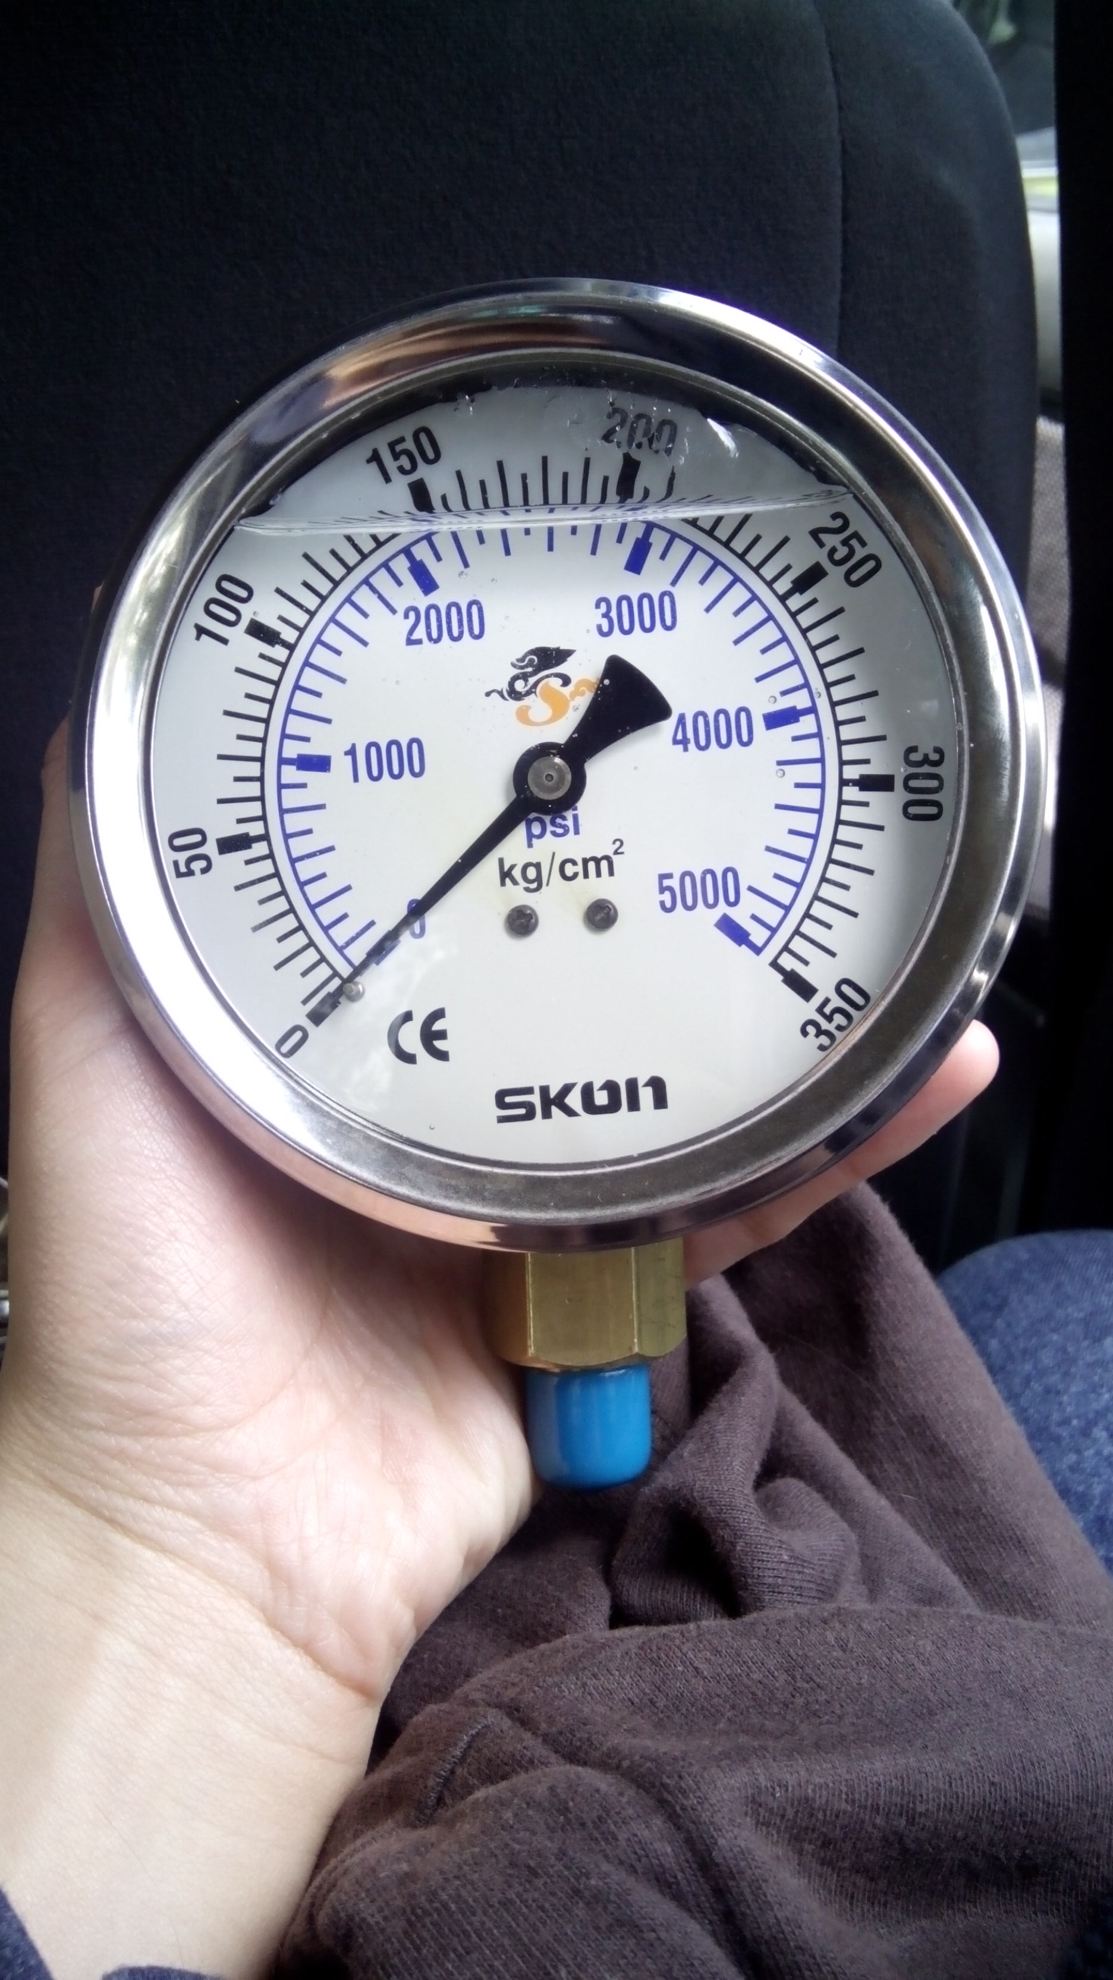
Mantenimiento realizado
Notes:
Luego de realizados los mantenimientos respectivos y considerando el rediseño expuesto, se procede a dar inicio al proceso de registro de patente.

Slide 46
PATENTE
Estado de la técnica y libertad de operación
Tnnv. Rolando Reyes, Ph. D.
Investigación Innovación y Transferencia de Tecnología
Componentes y funcionalidad de máquina de ensayos destructivos a compresión
24 de junio de 2019
Notes:
Para poder iniciar con el proceso, en primer lugar, mediante la intervención del cuerpo por parte de ESPE-INNOVATIVA, se realizó un informe sobre los componentes y funcionalidad de la máquina de ensayos destructivos a compresión, el cual fue enviado a la firma de abogados PAZ HOROWITZ S.A., quienes remitieron un informe del estado de la técnica y la libertad de operación, en el que niegan la posibilidad de una patente de nivel inventivo, pero sugieren la viabilidad de realizar una patente por diseño y aplicación industrial.
Luego mediante aprobación del Vicerrector subrogante, de Investigación Innovación y Transferencia de Tecnología, el Tnnv. Rolando Patricio Reyes Chicango, Ph.D., con la ayuda del Ing. Klever Francisco Villa Carrión. Mgs, representante del departamento jurídico legal de la institución, comienza la redacción del escrito legal que contiene un resumen general del funcionamiento de la máquina. Una vez finalizada la redacción, se procedió al registro e inscripción de la patente por diseño industrial. Actualmente, el proceso se encuentra en el departamento jurídico del Servicio Nacional de Derechos Intelectuales (SENADI), con fecha de ingreso de 24 de junio del 2019, a espera de la culminación del período de investigación y refutación, el cual dura de 4 a 6 meses, para su posterior inscripción definitiva como patente de diseño y aplicación industrial.

Slide 47
CONTENIDO
1. Justificación
2. Objetivos
3. Descripción máquina de ensayos
4. Metodología
5. Resultados
8. Conclusiones y recomendaciones
6. Rediseño
7. Patente

Slide 48
CONCLUSIONES
Después de haber aplicado un total de 71.56 kg de explosivos en 33 ensayos, los elementos principales y secundarios de la máquina sufrieron pequeñas deformaciones, que no afectaron a la condición de servicio de la estructura, es decir, su diseño respondió de manera óptima ante las solicitudes de cargas.
Concluidos los ensayos destructivos, mediante tintas penetrantes se reveló que los soportes superior e inferior presentaron fallas como: fisuras de interrupción y fisuras longitudinales, que se forman debido a un sobreesfuerzo en la soldadura ocasionado por un mal proceso de suelda que reduce su resistencia; y socavaciones externas y porosidades, que suelen suceder por mala práctica por parte del operador e inadecuada limpieza, por tanto, estas zonas necesitan un rediseño o reforzamiento.

Slide 49
CONCLUSIONES
Mediante ensayos metalográficos realizados sobre tres pernos de la estructura (uno fracturado, uno con poco uso y uno nuevo), se observó que no existen grietas ni segregaciones en el material, y que la microestructura y composición granular entre las tres muestras es la misma, por tanto, el perno fracturado, a pesar de la falla, mantiene sus propiedades físicas y mecánicas.
A través de un análisis e inspección visual de la zona de fractura del perno, se determinó que la falla fue por fatiga a flexión en los filetes de la rosca, debido a cargas cíclicas elevadas que no fue capaz de resistir, por tanto, necesita ser rediseñado.
Se encontraron discrepancias entre el diseño y la construcción de los elementos de conexión de la máquina que pudieron afectar al correcto funcionamiento de los mismos, y contribuyeron a las fallas observadas en las estructuras de soporte y en el perno sobre el eje de transmisión.

Slide 50
CONCLUSIONES
Los resultados de nivelación de la cimentación revelan que, a pesar de la acumulación de sedimentos, y la sucesiva exposición a ondas explosivas y vibraciones de los ensayos, la cimentación se comportó correctamente.
Se determinó que la resistencia a compresión de núcleos de hormigón extraídos de la cimentación cumple con los criterios de aceptación del código ACI 318S-14, ya que sus valores están por encima de la resistencia de diseño.
A partir de los datos de la cantidad máxima de explosivo utilizada en los ensayos experimentales y la simulación numérica de los mismos, se pudo conocer que las solicitaciones de carga en realidad eran mayores a las previstas, por tanto, el rediseño se realizó en función de una nueva estimación para la carga viva lateral, determinada por un estudio concurrente a este proyecto, donde se obtuvo una fuerza de 130 Tn, que difiere de las 20Tn utilizadas en el diseño inicial.

Slide 51
CONCLUSIONES
Considerando que los soportes, superior e inferior, de la máquina trabajan como elementos mecánicos acoplados a la estructura, se realizó el rediseño de los mismos por medio de un software computacional numérico que utiliza elementos finitos para modelar y validar los componentes rediseñados, tomando en cuenta un factor de seguridad promedio de 5, en función de las solicitaciones de carga actuantes.
Se inició el proceso de registro de patente a nivel nacional de la máquina de ensayos destructivos a compresión en el Servicio Nacional de Derechos Intelectuales (SENADI), a nombre de la Universidad de las Fuerzas Armadas – ESPE; este modelo de patente garantiza protección intelectual de aplicación industrial y a nivel inventivo.

Slide 52
RECOMENDACIONES
Para asegurarse de que el trabajo de soldadura sea adecuado, se debe contratar soldadores calificados y realizar una inspección adecuada, visual y con métodos no destructivos, antes de poner en uso cualquier estructura.
Es recomendable utilizar equipos de ensayo metalográfico más avanzados, que permitan la medición de características como el tamaño y forma de grano, la distribución de las fases de la aleación, inclusiones, etc. que podrían modificar las propiedades mecánicas del metal.
Se recomienda utilizar equipos de medición de deformaciones en campo (estación total) con precisión de al menos 1”, y equipos de nivelación (nivel topográfico) con precisión de al menos ±2 mm, para obtener mediciones más exactas y con menor porcentaje de error.

Slide 53
RECOMENDACIONES
Al realizar el ensayo de extracción de núcleos de hormigón, extraer muestras de longitud mayor a la requerida, ya que es más sencillo cortarlas a medida en laboratorio; además, una vez extraídas, guardarlas en bolsas herméticas para no alterar su humedad.
Para poder identificar posibles fisuras internas en elementos de conexión, especialmente en pernos, se recomienda utilizar equipos de rayos x adecuados para este proceso de ensayo no destructivo, considerando que a nivel nacional existe una falta de los mismos.

Slide 54
GRACIAS

